Slide 1
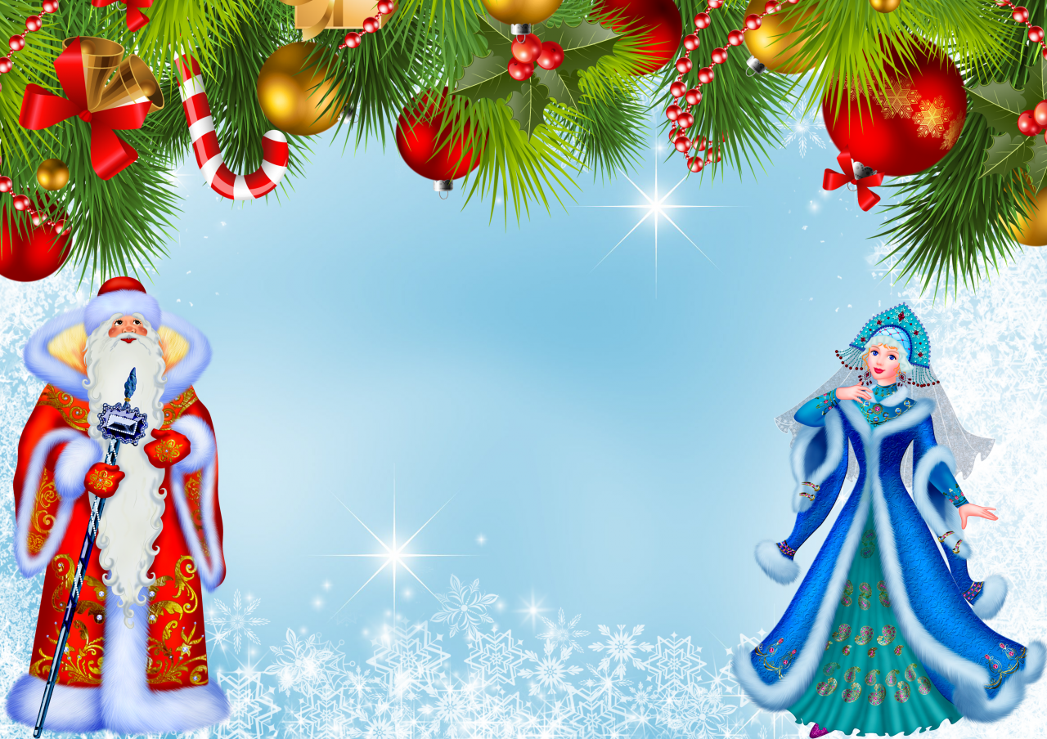
Интерактивная игра «Новогодние задачки»
МДОАУ «Детский сад № 115 «Белочка» комбинированного вида г.Орска»,
Воспитатель
Тамбулова Салтанат Кунсбаевна

Slide 2
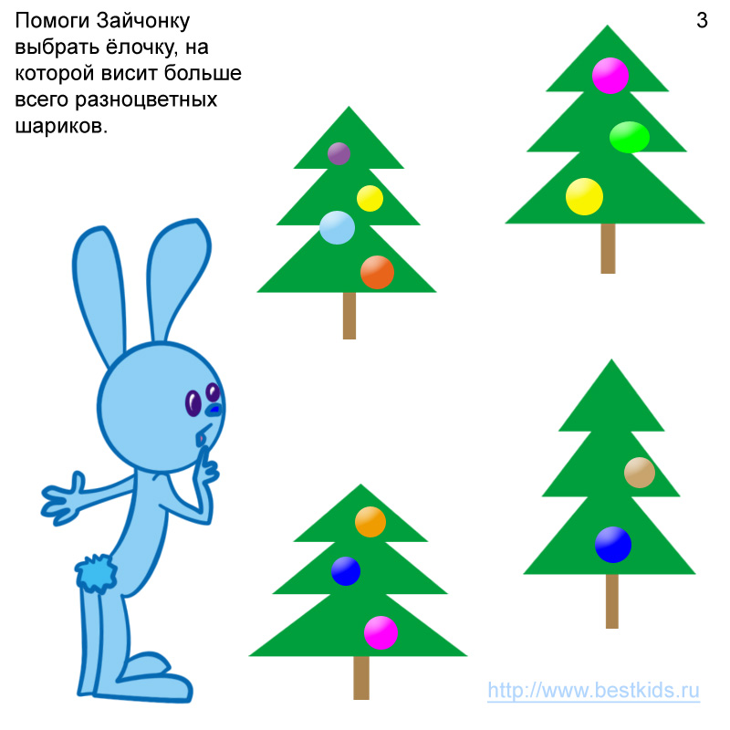

Slide 3
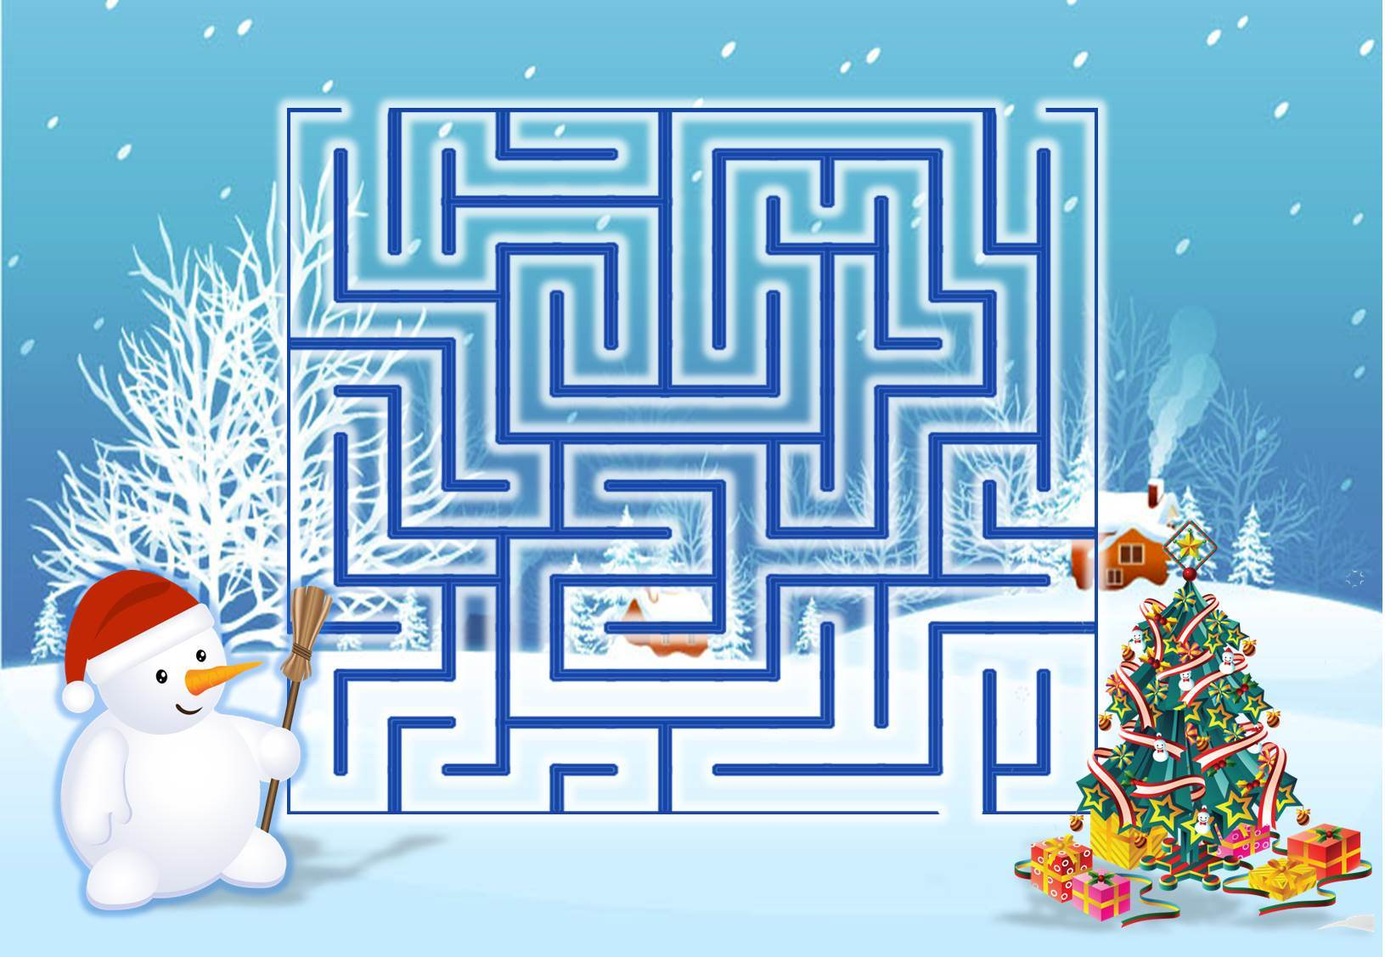

Slide 4
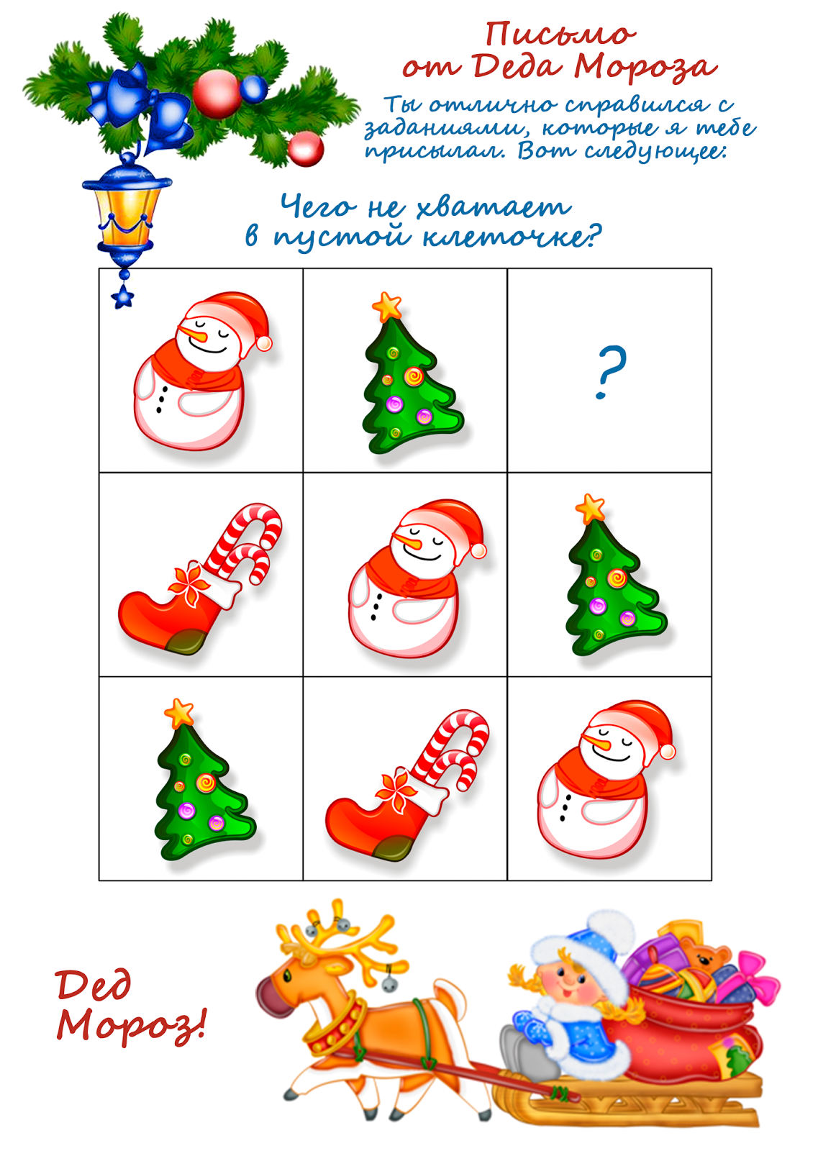

Slide 5


Slide 6
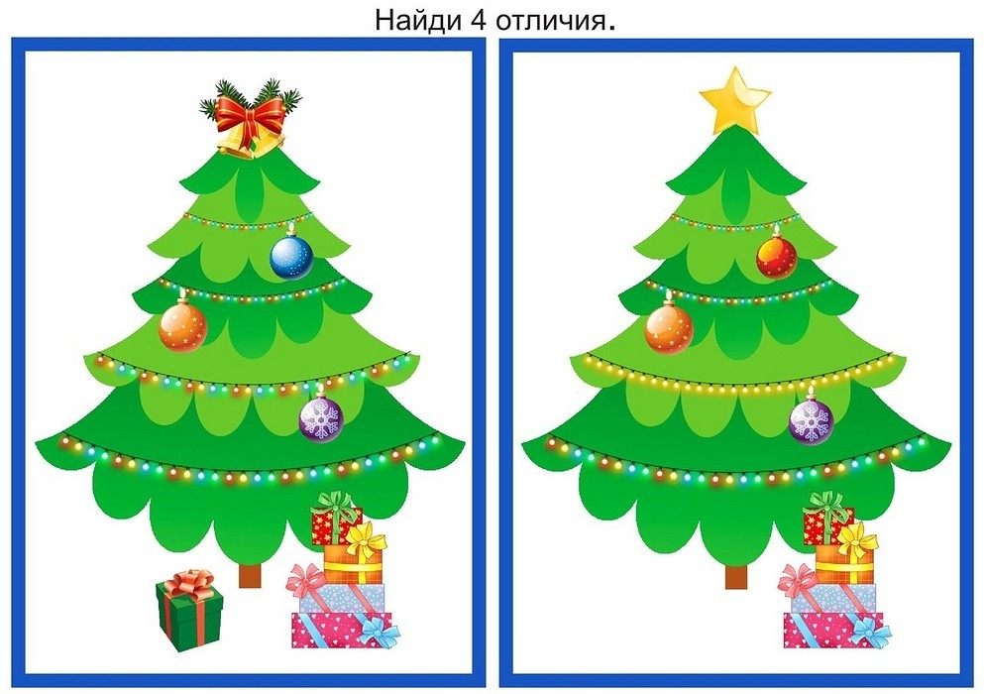

Slide 7


Slide 8


Slide 9
